Slide 1
ПАРАД
ПРОФЕССИОННЫХ
ПРЕДПОЧТЕНИЙ

Slide 2
МОГУ+ ХОЧУ+НАДО =
ПРАВИЛЬНЫЙ ВЫБОР

Slide 3
СОВЕТЫ ПО ВЫБОРУ
ПРОФЕССИИ

Slide 4
ЗНАНИЯ О
ПРОФЕССИЯХ

Slide 5
МНЕНИЕ
БЛИЗКИХ ЛЮДЕЙ

Slide 6
УРОВЕНЬ
ПРИТЯЗАНИЯ И
САМООЦЕНКА

Slide 7
ЛИЧНЫЙ
ПРОФЕССИОНАЛЬНЫЙ ПЛАН

Slide 8
СПОСОБНОСТИ
И
СКЛОННОСТИ

Slide 9
ОШИБКИ
ПРИ ВЫБОРЕ
ПРОФЕССИИ

Slide 10
НЕ бойтесь поменять профессию

Slide 11
Бытующее мнение о престижности профессии

Slide 12
Выбор
профессии под влиянием товарищей

Slide 13
Перенос отношения к человеку на профессию

Slide 14
«Романтичная» или
«интеллигентная»
профессия

Slide 15
Профессия, обещающая большие деньги

Slide 16
Отождествление учебного предмета с профессией

Slide 17
Устаревшие представления о характере труда

Slide 18
Нежелание и неумение разобраться
в своих личностных качествах

Slide 19
Незнание и недооценка своих физических
особенностей

Slide 20
Незнание и недооценка своих физических
особенностей

Slide 21
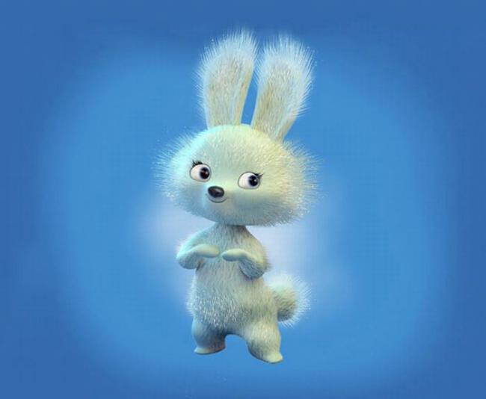
16
66
89
5
70
77

Slide 22
3 | 20 | 2
1 | 90 | 99
39 | 4 | 50

